Slide 1
Темір дәуіріндегі Қазақстан

Slide 2
Темір дәуіріне сипаттама
Темір дәуірі – адамзат тарихында қола дәуірін алмастырған, аса маңызды әлеуметтік-экономикалық, саяси, демографиялық, технологиялық өзгерістерді дүниеге әкелген жаңа кезең Қазақстандағы ерте темір дәуірінің басы б.з.д. VIII - VII ғасырларына жатады
Егіншілік, "көшпелі "жартылай көшпелі” мал шаруашылығы болған. Малшылықтың жылжымалы түріне ауысуына даланың құрғақтануы (аридизация) ықпал етті.
Тарихи сахнада скифтер, сактар, савроматтар,үйсіндер, қаңлылар, ғұндар деп атаған тайпалар пайда болды. Ерте темір дәуірінде металл өндірісі, сауда айырбасы гүлденді.
Шаруашылығы
Тарихы
Қоғам
Темір дәуірі
Мәдениеті
Ерекшелігі
Сатылар
Тұрғындардың негізгі бөлігі таулы өңірлерде шоғырланды. Тасмола тайпалары мекендеген ерте темір дәуірінде шаруашылықтың жаңа прогрессивті түрі кеңінен тараған. Көшпелілер өзінің күшті көшпелі орталықтарын құрды, олар келешек империялардың бастамалары болды
Әлнуметтік-экономикалық саяси, демографиялық, технологиялық өзгерістерді дүниеге әкелген жаңа кезең ірі тайпалық бірлестіктер қалыптасты. ірі обалар тұрғызылды . Темір кеңінен қолданылды.
Темір дәуірі 3 сатыға бөлінген:
Бірінші саты (б. з. б. VII-VI -ғ.)
Екінші саты (б. з. б. V-IV-ғ.)
Үшінші саты(б. з. б. III-I-ғ.)

Slide 3
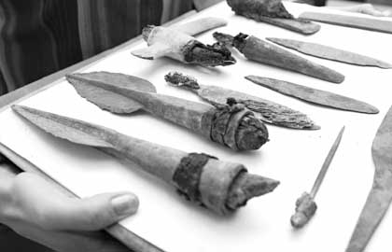
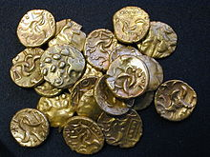
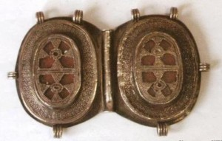
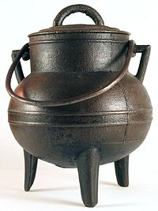
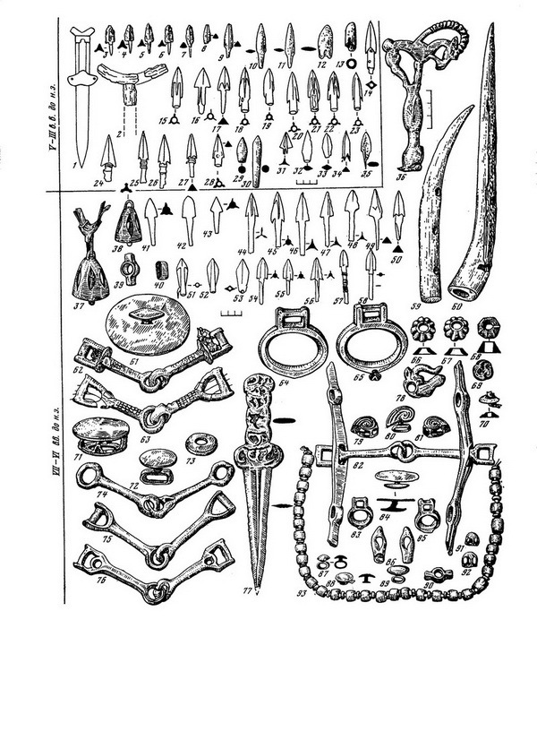
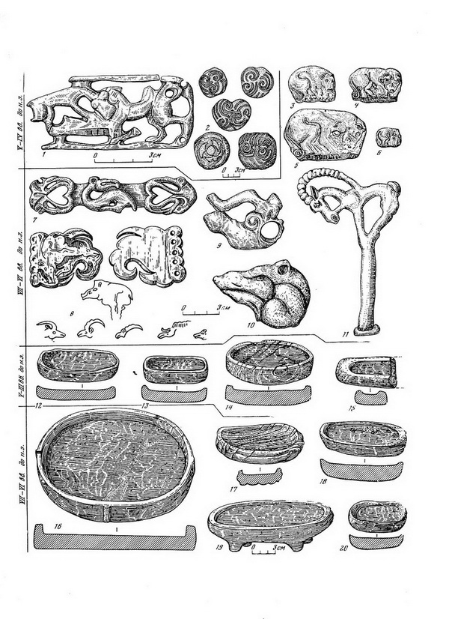
Темір дәуірінің ескерткіштері

Slide 4
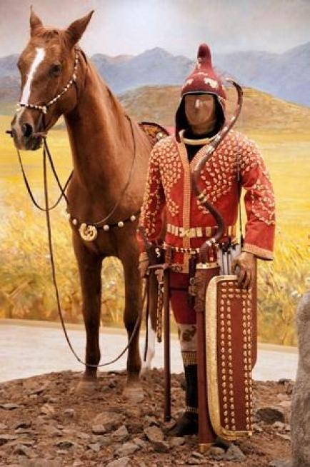
Сақтар
Сақтар – б. з. б. 1-мыңжылдықта Орта Азия мен Қазақстан, Шығыс Түркістан жерін мекен еткен ежелгі тайпалар. Бұларды грек тарихшысы Страбон «азиялық скифтер» деп жазды. Рим жазушысы үлкен Плиний де осылай деген. Оның жазуынша скифтерді парсылар «саға» («сақа», «сақ» аты осыдан шыққан) дейді

Slide 5
Сақ тайпасына сипаттама
Сақтар аң стилін Алдыңғы Азия мен Иранға жорық жасаған кезінде қабылдаған. Бұл өнер б.д, д. 7-6 ғасырда қалыптасқан. Аң стилі дегеніміз түрлі жануарлардың бейнелерін дыс-аяққа, киімге, тұрмыс заттарына, түрлі әшекейлерге, қару-жараққа салған.
Темір мен мыс, қалайы мен қорғасын, алтын мен күміс өндіру жоғары дәрежеде дамыған. Сақ зергерлері қоладан қанжарлар, оқ жебелері мен сүңгі ұштарын, аттың қайыс әбзелдерін, құрбандық ыдыстарын жасаған.
Еуразия далаларын сақтар билеген кезде Батыс пен шығысты, Жерорта теңізі мен Қытайды байланыстырған халықаралық өтпелі сауда басталады. Б.з.д. 1 мыңжылдықтта дала жолы п.б.
Кәсіпшілігі
Мәдениеті
Саудасы
Сақтар
Соғыстары
Қоғамы
Ауыл шаруашылығы
Ахемен әулетінің патшалары Кир ІІ, Дарий І Сақтардың әр түрлі тайпаларымен жауласып, бірде жеңіп, бірде жеңіліп отырған. Сақтар парсы әскерінің құрамында грек-парсы соғыстарына қатысты. Александр Македонский, кейіннен Селевкилер де Сақтарға қарсы соғысты.
жауынгерлер — сүңгі мен оқ
(«ратайштар-арбада тұрғандар»),
абыздар — құрбандық табағы
және айрықша бас киімі бар,
қауымшыл сақтар, яғни
«сегізаяқтар» (соқаға жегетін екі
өгізі барлар).
Мал шаруашылығымен де егін өсірумен де айналысқан.
Жылқы өсірген..Қой бағумен де айналысқан. Түйе шаруашылығы да кең дамыды. Егіншілік пен суару.

Slide 6
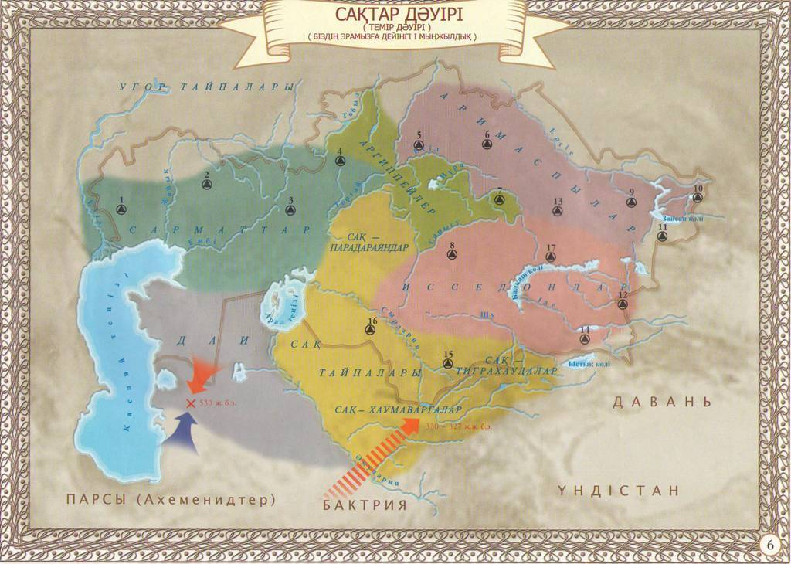

Slide 7
Діни наным сенімдер
отқа
табынған
Сақтар
күнге
жылқыға
Басты құдайы – күн.
Жерлеу рәсімі:
Мәйітті жерлеу кезінде қабір басына лаулатып от жаққан;
От пен күннің ишарасы ретінде қабірлерге қызыл бояу жаққан;

Slide 8
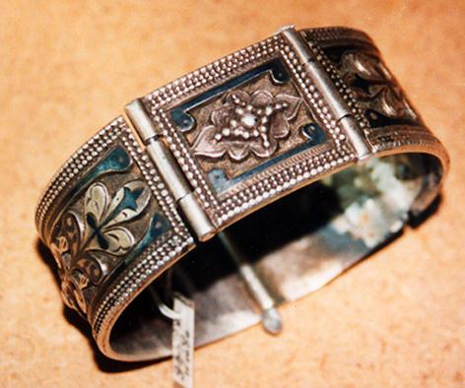
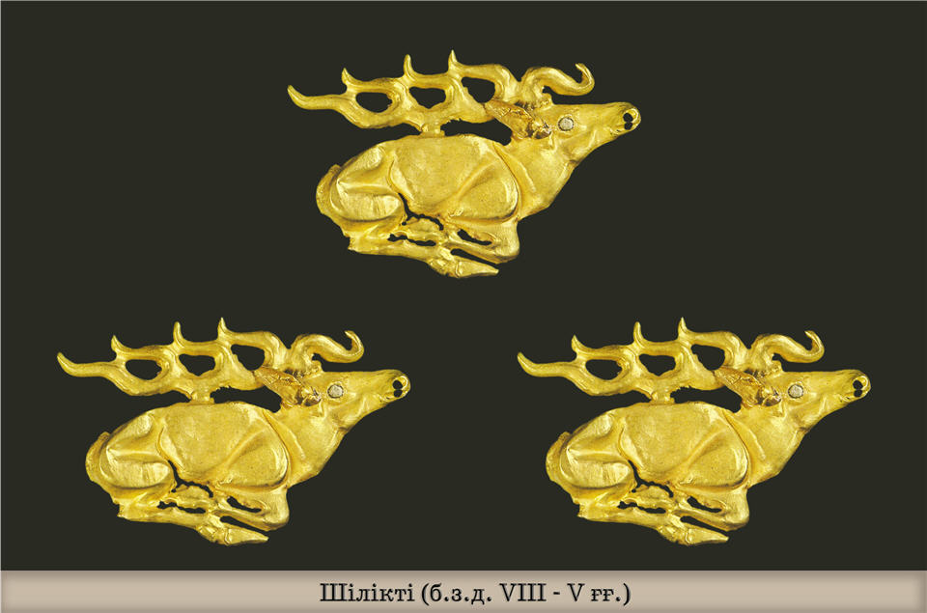
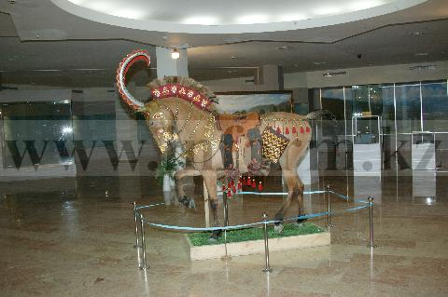
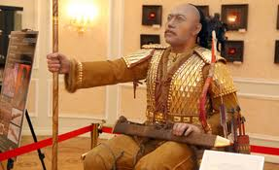
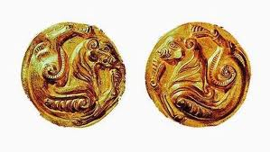
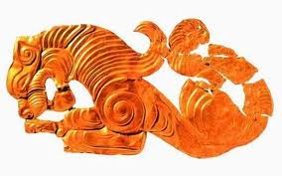
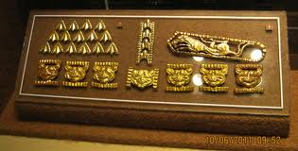

Slide 9
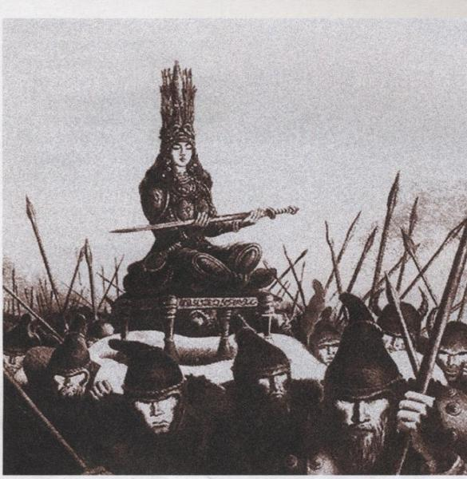
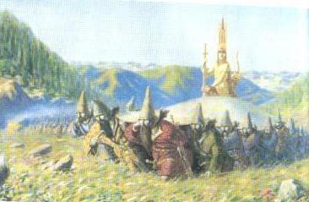
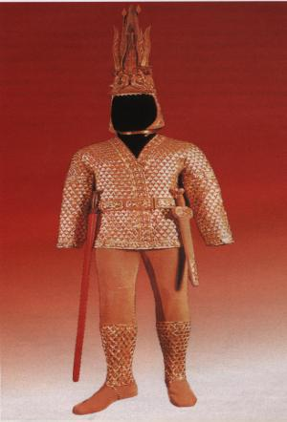
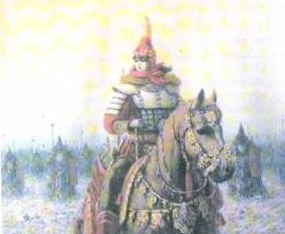
Тұмар ханым
ТОМИРИС
Алтын адам

Slide 10
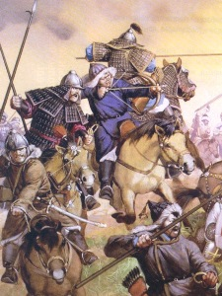
Үйсін мемлекеті
Үйсін мемлекеті - Б.д.д. 3 ғасырда Қазақстанды мекендеген тайпаларда мемлекеттіктің алғашқы белгілері болды. Бұлар сақтардың этномәдени мұрагерлері үйсіндер болатын.
Үйсін, Усун — қазақ халқының қалыптасуына негіз болған ежелгі түркі тайпаларының бірі. Ежелгі қытай жазбаларында Үйсін атауы б.з.б. 2 ғасырдан бастап кездеседі. Ғұндардың күшеюінен қорыққан Қытай үкіметі өзіне одақтас іздеп, батыс елдеріне елшілік жіберді. Қытай елшісі келген кезде Үйсіндер Қытаймен және ғұндармен терезесі тең қуатты мемлекет болды

Slide 11
Үйсіндерге сипаттама
Үйсіндер Орталық Азиядан келді. Олардың негізгі территориясы Іле алқабында болды, батыс шекарасы Шу мен Талас арқылы өтіп, Қаңлылармен шектесті, солтүстігі Балқашқа дейін жетті. Астанасы Чигучен (Қызыл алқап) Ыстықкөлдің жағасына орналасты.
Үйсіндер туралы жазба деректі қытайлар қалдырды. Б.д.д. 2 ғасырда Жетісуға Чжан Цянь бастапан елші келді. Ол көптеген мәліметтер әкелді. Үйсіндер туралы (усунь-го) «уйсін мемлекеті» деп айтты. Мемлекетте 630 мың адам, 188 мың әскер барын да көрсетті. Үйсін патшасы гуньмо деп аталды.
Үйсін
Олар көшпелілер болғанымен, үй маңында егін де салған. Оған дән дақылдары салынған ыдыс-аяқтар, дәнүккіштер тас кетпендер табылуы дәлел. Киімдері байлары жібек пен биязы жүн матадан, кедейлері жай қалың жүннен, былғары, қой терісінен тіктірген.
Үйсін қоғамында байлар, жасауылдар, абыздар, кедейлер болған. Әскер басылары мен шенеуніктердің қолында мөрі болған. Жеке меншік те өскен. Ол малға, жер-суға тараған

Slide 12
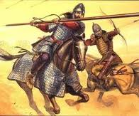
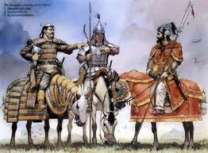
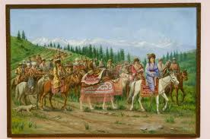

Slide 13
Қаңлы мемлекеті
Қаңлы мемлекеті - Қытай жазба деректерінде канцзюй деген атпен, б.з.д. 2 ғ. айтылады.
Сырдария, Талас өзендері бойында орналасты. Саны 600 мың адам, 120 мың әскерімен Орталық Азиядан келген. Астанасы Битян қаласы. Б. з. б. II ғасырдың екінші жартысындағы «Халықтардың ұлы қоныс аударуы» деп аталмыш кеткен тарихи оқиғалардың нәтижесіңде Орталық Азияда жаңа мемлекеттік бірлестіктер, соның ішінде Үйсін, Янцай, Қаңлы мемлекеттері қалыптасады. Соңғысы Қазақстан тарихында елеулі рөл атқарды.

Slide 14
Керамика ыдыстар, құмыралар, табалар табылған. Қаңлылар темірді балқытып орақ, пышақ, жебе ұштарын жасаған. Егін шаруашылығы, мал өсіру, аң аулаумен айналысқан
.
Қауыншы және Отырар-Қаратау мәдениеті деп археологтар атайтын үлкен ескерткіштері сақталған. Қауыншы мәдениеті таралған төңірде Шәушіқүм, Жамантоғай, Төре- байтұмсық қорымдары зерттелді
Шаруашылығы, кәсібі
Қауыншы мәдениеті
Қаңлы
Жетіасар
Құрылысы
Жетіасардагы әрбір қала орнының төңірегінде мыңдаған жерлеу құрылыстары бар қорымдар орналасқан. Олар оба астына жерге көму және сағаналарға жатады. Олардың көпшілік бөлігі — оба астындағы жерден қазылған шұнқырлар..
Халқы 120000 отбасынан, 600 000 адамнан тұрады; әскер саны
120 000 адам..
Қаңлы шығыс жағында ғұндарға бағынады

Slide 15
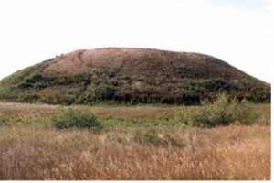
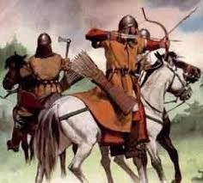
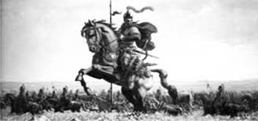
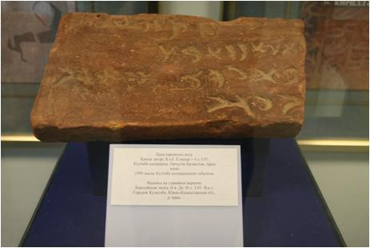

Slide 16
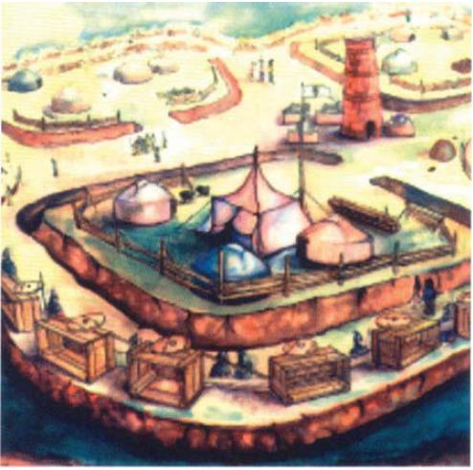
Ғұндар
Ғұндар - көшпенді халық. Ғұндар тәңірілік дінді ұстанып, түркі жазуын тұтынған. Сөйлеу тілі де түркі тілі болған. Шығыста Мөде «шыгыс ху» тайпаларын бағындырды, ал оның құрамөна, шамамен алғанда, Керулен және Онон алқаптарында мекендеген сянби және ухуань тайпалары кіретін еді. Мөде батыста юеди (юечжи) тайпаларына қарсы жорықтар жасады. Бұл кезде қазіргі Кореядан Тибетке және Шығыс Түркістаннан Хуанхэнің орта ағысына дейін созылып жатқан аумақ ғұн шаньюйлерінің қол астына түсті, ал солтүстікте ғұн конфедерациясына біріккен тайпалар Байкалдан арғы оңтүстік аудандарға дейінгі аумақты алып жатты

Slide 17
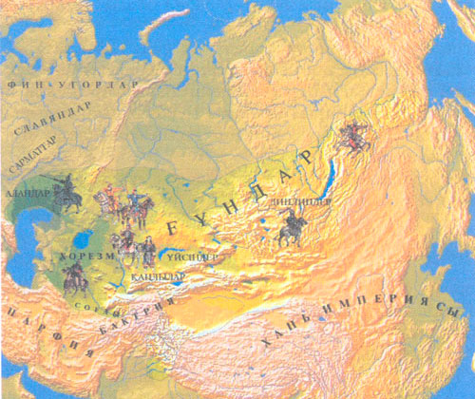
Ғұндардың орналасуы

Slide 18
Ғұндар Байкалдан Тибетке, Шығыс Түркістаннан Хуанхэ өзеніне дейінгі жерде мемлекет құрды. Оның әскері 300-400 мың болды.
Шаңырағын көтерген әйгілі Мөде (Мотэ) батыр. Біздің заманымызға дейін 209 жылы Мөде әкесін өлтіріп, таққа ие болады
Ғұндар
Шаруашылық-мәдени типінің негізі - көшпелі мал шаруашылығы.
Ғұндар 24 руға бөлінген.
Патриархалды-рулық қарым-қатынастардың белгілері өте күшті болған.
Орта Азия мен Қазақстанға алғашқы қоныс аударуы болды.
93 жылы Қытайлар ығыстырған солтүстік ғұндар тағы да батысқа қарай жылжыды
Ғұндар Рим империясына қауіп төндірді. 5 ғасырдың 30-жылдары ғұндардың басшысы Аттила Еуропа халқының үрейін ұшырды.
Ежелгі Қытай жылнамаларында Ғұндар гуй фан, гун руң, хун ю, шиан ю, шиұң ну секілді, т.б. атаулармен берілген

Slide 19
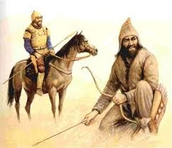
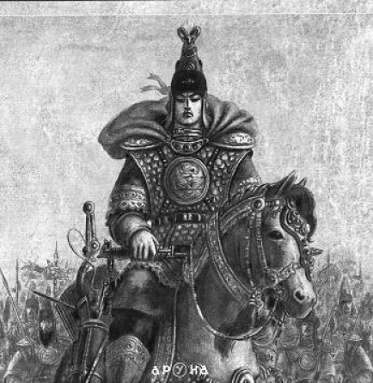
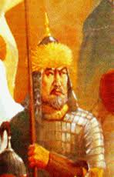
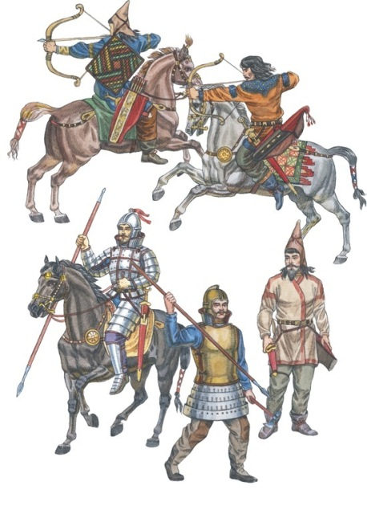
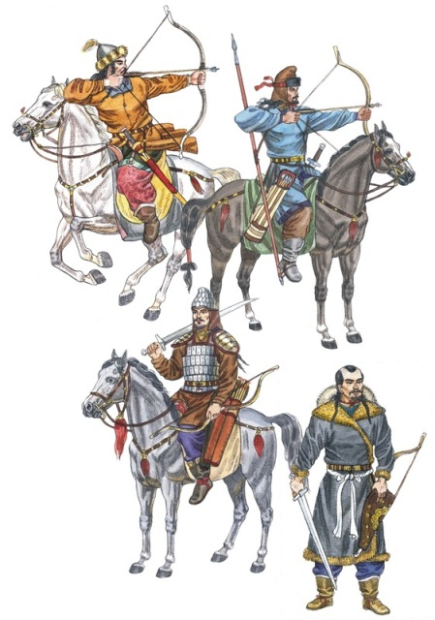
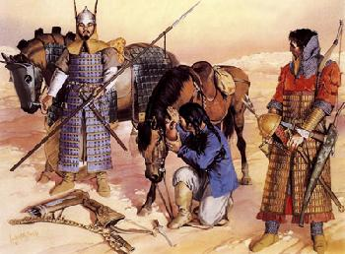
Ғұндар

Slide 20
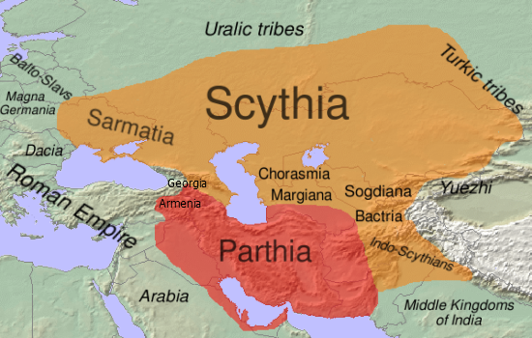
Сарматтар
Сарматтар — көне дәуірде Қазақстанның батыс өлкелерін, Оңт. Орал алқаптарын мекендеген, үлкен тобы Еділден батысқа қарай өтіп, Солт. Қара т. өңірлерін жайлаған тайпалардың шартты атауы. “Сарматтар”, “Сарматия” сияқты атаулар антик дәуірінің жазба деректерінен келген және көптеген тайпалар мен олардың одақтарына таңылатын жалпылама ұғым болып табылады.

Slide 21
Археологиялық ескерткіштері
Б.з.б. 4 ғ. басында савроматтар Доннан Ембіге дейінгі территорияны алып жатты. Осы кезде олардың екі мәдениеті қалыптасты. Олар: Батыс Болғар-Дон мәдениеті, және Шығыс-Орал мәдениеті. Сармат тайпалары (ерте -Прохоров мәдениеті) өлген адамның қабырын балшықпен сылап не таптап, өлген адамды басын түскейге қаратып, шалқасынан жатқызып қоятын болған.
Екінші кезеңде (орта - Суслов мәдениеті) б.з.д. 2-ғ. соңынан б.з. 1-ғ. басына дейін қабыр құрылысының түрлері өзгермейді. Бірақ іші көмкермелі молалар саны кемиді. Жасанды үңгірлер жоғалады.
Кейінгі сарматтар Орал, Еділ, Дон өңірін, Орал сыртындағы даладан Буг өзеніне дейінгі аралыққа тараған. Бұл б.з. 2-4 ғғ.
Өлген адамдары іші көмкерілетін тар қабырларға жерленген.
Шаруашылығы
Көшпелі мал шаруашылығымен айналысқан. Жылқы мен қой өсірген. Иран тілдес болған.
Зергерлік өнер
3-5 ғғ. «полихромдық өнер» дамыды. Тек алтын қолданылды. Полихромдық өнерге әшекейлердің түрлі техникасы тән. Жиі кездесетіндері түрлі-түсті тастармен безендіру (инкрустация), зерлев, оқа жүргізу, жалату т.б. Бұл өнер Моңғолиядан, Орта Азиядан ғұндардың келуімен байланысты Бұл әшекейлер Ертістің жоғары жағынан (Шілікті), Орталық (Жыланды), Батыс Қазақстан (Бесоба) қорғандарынан табылды

Slide 22
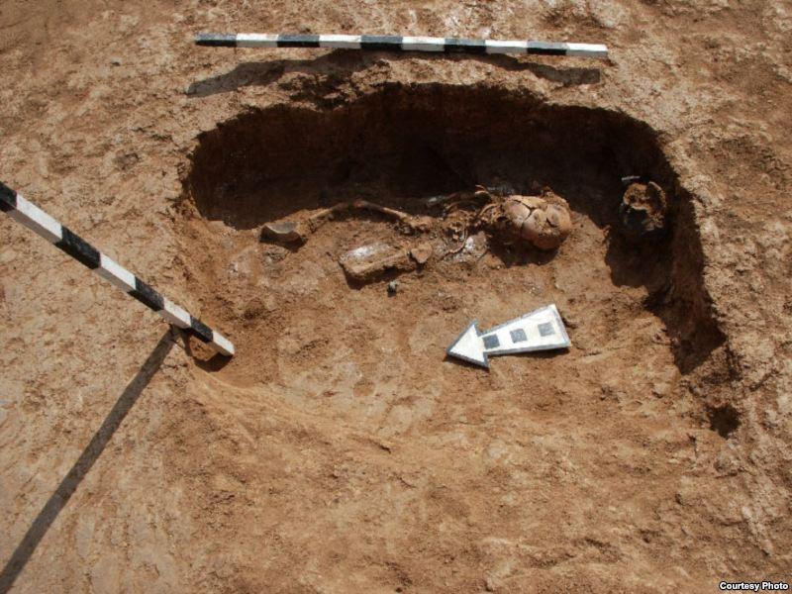
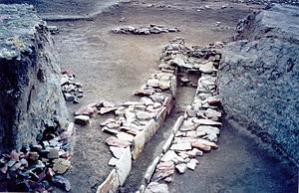
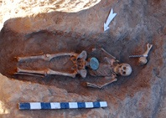
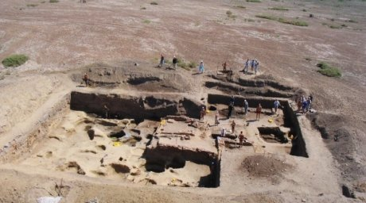
Батыс Қазақстандағы сармат ескерткіштері

Slide 23
Назарларыңызға рахмет!

